Slide 1
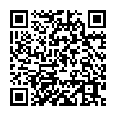
請大家先填點名表單~

Slide 2


長期出隊大小事
數學三 張維倫
World Volunteer Society

Slide 3
CONTENTS
01
短 期 與 長 期 出 隊 的 差 別
形 式、個 人 角 色、心 態
02
如何與當地人建立關係?
共鳴和適當的自我揭露
03
優勢觀點
發掘自己ㄉ優勢
04
結語
發揮你的影響力!

Slide 4
寒花、暑出差別
出隊時間
角色差異
寒花比較短，像是有外來的生活
但在暑出時是跟當地過一樣的生活
更有機會從不同的角度切入當地的生活
從社訪、周圍的環境和人去了解他們，更全面
寒
暑
花
出
自我心態
影響形式
主動、自我揭露（->維持、建立關係）、平等（對小孩）夥伴、對等的關係
（對部落）開放、了解和理解
個人角色從單純的學校裡陪伴、帶教案的角色，還成為踏入部落裡的人。在有限的時間內，盡可能地融入，去探索

Slide 5

—討論時間—
你認為寒花與暑出還有何種不同點?
另外，你想要在出隊時為這個部落帶來什麼?

Slide 6






如何與當地人建立關係?
建立關係
當出隊時間從短期轉為長期時，我們和服務對象、甚至是當地，建立的不只是一段關係，更是一段需要維持的關係。
共鳴和適當的自我揭露
共鳴和適當的自我揭露
和他人建立關係時，除了同理、不批判這些外，與小孩的談話中尋找與自己生命經驗的共鳴之處，能在建立關係上有更好的效果。
好好開始、好好結束
我們有一天也會回家，好好結束，跟這群在這裡遇到的人好好說再見，一部分是對他們接納我們的感謝，另一部分來是下一次美好的開端。
好好開始、好好結束
有相似的連結
有相似的連結
在長期的出隊裡，雖然不可能百分之百和當地過著一樣的生活，但是可以更相似也更貼近當地的生活，與他們有相似的連結。

Slide 7



出隊的心態
平等！
不管整個出隊的時長是長期或短期，也不管我們接觸的對象是國小生、國中生、甚至是平服時接觸到的長輩，最重要的一直都會是要記得平等的對待彼此
開放、同理
文化的不同，在接觸到的當下不管心裡出現了什麼樣的感受都是可以被理解和接受的，更重要的是在這些感受之後，要用什麼樣的心情和態度去看待和自己生長的環境截然不同的文化。

Slide 8
如何與當地人建立關係?
Q：只是經過部落的人的家中，被留下
來吃晚餐，你的決定會是？為什麼？

Slide 9

優勢觀點
你看到優勢觀點時想到了什麼？
在社會工作的理論裡非常重要的論點，主要的重點是協助我們接觸的對象發掘自己ㄉ優勢，雖然我們現階段而言並不是一位具備相關專業知識的專業社工，但在助人的層面上我認為很多都是相通的，我們可以做的不只是幫助我們的服務對象找到自己的擅長之處，還可以與他們一起建構對未來更明確、更長遠的想像。

Slide 10
優勢觀點
個人面對困境的能力
1
2
面對壓力時，可以維持其功能運作的能力
面對重大精神創傷時的回應能力
3
4
能運用外來的挑戰以刺激成長的能力
運用社會資源解決問題的能力
5

Slide 11
—討論時間—
在寒花出隊時，你看見了孩子的哪些優勢?你覺得要如何利用你所觀察到的優勢去改善他們的生活?

Slide 12

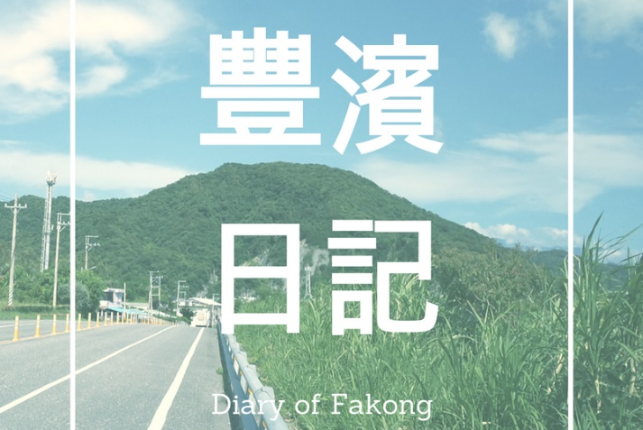


結語
你相信的價值是什麼？
想傳達什麼給當地?
在更長的時間裡，用不同角度去認識同一個人
雖然我們花了學期理大部分的時間在準備教案，但其實我們的影響力遠遠不僅止於教案的時間，如果能在日常生活的對話裡更有意識的交流，跳脫原本想講什麼就講什麼的框架，對小孩來說或許更容易吸收，但要注意的點是即便和小孩傳遞了自己相信的觀念或想法，並不代表自己永遠都是正確或適用於每一個人的。

Slide 13


THANKS
休息一下喔~ 下一堂暑出部落介紹 !

